Slide 1
IPD con la matriz 1248

Slide 2
Constante de tiempo en el refuerzo
Rf_1(i)=floor(10*(1-exp(-tau* 1 )))
Rf_2(i)=floor(10*(1-exp(-tau* 2 )))
Objectivo : encontrar un tau para que 2*Rf1 = Rf2
Rf1 coresponde a la apreciación del refuerzo de la rata cuando recibe una pelota de comida
Rf2 para 2 pelotas

Slide 3
Programa que compara los STM en lugar de los A

Slide 4
Como definir bien Beta y Gamma
STM(t) = exp(-beta*t) = exp(-t/tau)
tau = 1/beta
exp(-5*tau/tau) = exp(-5) ~ 0
5*tau = 20*n(trial)
n(trial) = 2 para beta
2 trials para que STM = 0, el rata se recorda de 2 trials
n(trial) = 10 para gamma
10 trials para que A = 0

Slide 5
Elegir la palanca en función de una probabilidad
P1 = probabilidad elegir la palanca 1
P2 = probabilidad elegir la palanca 2
Si A1>A2
Elecion de A1 con probabilidad P1
S A1<A2
Elecion de A2 con probabilidad P2

Slide 6
STM positivo para el refuerzo y un STM negativo para el castigo
STMAP para el positivo
STMAV para el negativo

Slide 7
Programa con un solo STM que está positivo o negativo

Slide 8
Programa con dos STM : un positivo y un negativo
stmAP_1(j+Num,l)=(1-betaAP)*stmAP_1((j-1)+Num,l)+alphaAP*RfAP_1(i);
stmAP_2(j+Num,l)=(1-betaAP)*stmAP_2((j-1)+Num,l)+alphaAP*RfAP_2(i);
stmAV_1(j+Num,l)=(1-betaAV)*stmAV_1((j-1)+Num,l)+alphaAV*RfAV_1(i);
stmAV_2(j+Num,l)=(1-betaAV)*stmAV_2((j-1)+Num,l)+alphaAV*RfAV_2(i);
A1(j+Num,l)=(1-gamma)*A1((j-1)+Num,l)+deltaAP*stmAP_1(j+Num,l)-deltaAV*stmAV_1(j+Num,l);
A2(j+Num,l)=(1-gamma)*A2((j-1)+Num,l)+deltaAP*stmAP_2(j+Num,l)-deltaAV2*stmAV_2(j+Num,l);

Slide 9
Como calcular A1max y A2max
A1max = (1-gamma)*A1max + delta*STM1medio
→ A1max = (delta/gamma)*STM1medio
La misma par A2max
Como calcular STMmedio ? Superficia abajo de la curba dividido por la duración de un trial cuando STM está a su maximum
Para STM1medio : suma de la superficia de un triángulo y de la superficia de un rectángulo
Para STM2medio : superficia de un triángulo

Slide 10
Como calcular A1max y A2max
Como calcular max1, min1 y max2 ?
Crecimiento :
Si stm(0) = a → stm(n) =
Decaimiento :
Si stm(0) = b → stm(n) = b*(1-beta)^n
Iteración : stm(5) → stm(25) → stm(30) → stm(50) → stm(55) → ,,,

Slide 11
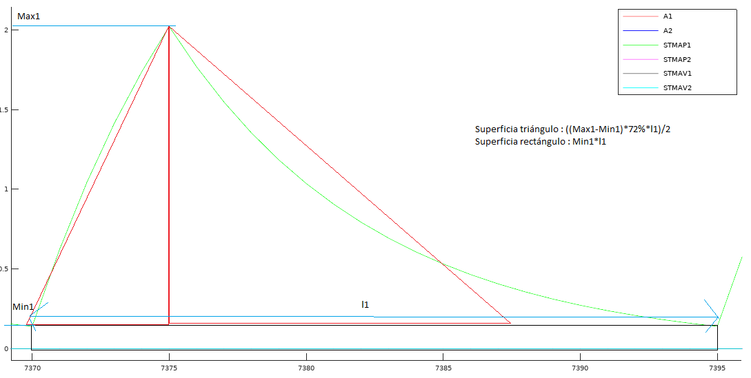

Slide 12
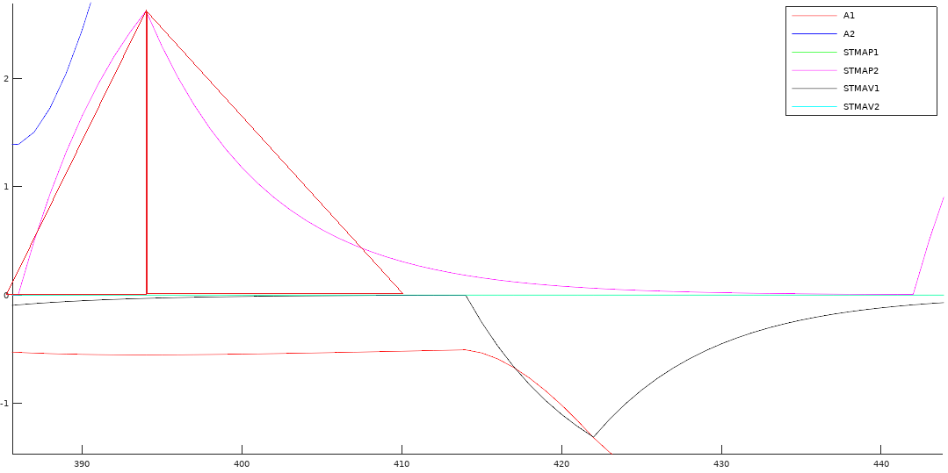

Slide 13
Probabilidad
Probabilidad en recta :
P1(i,k)=0.5*((A1((j-1)+Num,l)/A1max)+1)
P2(i,k)=0.5*((A2((j-1)+Num,l)/A2max)+1)
Probabilidad en exponential :
P1(i,k)=0.5*(1-exp(-(5*A1((j-1)+Num,l))/A1max))+0.5
P2(i,k)=0.5*(1-exp(-(5*A2((j-1)+Num,l))/A2max))+0.5

Slide 14
Pruebas sobre diferentes Beta, Gamma, saving

Slide 15
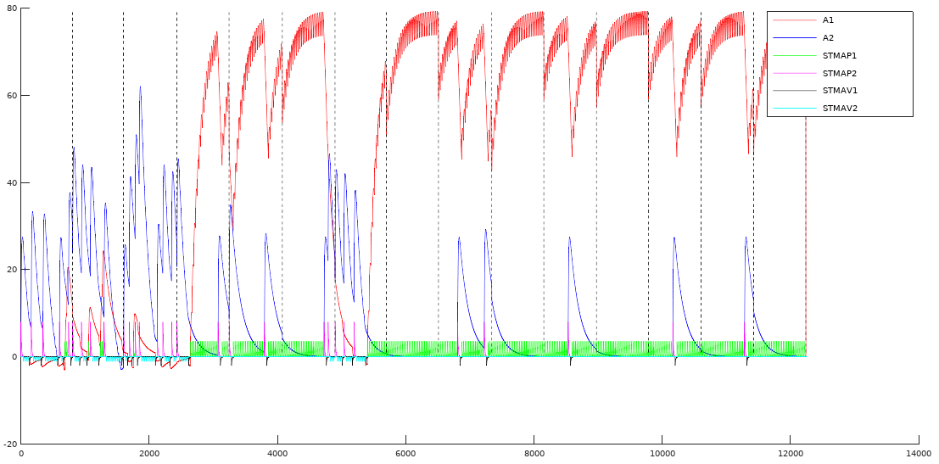
alphaAP = 0.5 ; gamma = 0.0067;
betaAP = 0.125 ; deltaAP = 0.5 ;
alphaAV = 0.25 ; deltaAV = 0.125 ;
betaAV = 0.125 ; deltaAV2 = 0.25 ;
saving = 0,8 ;

Slide 16
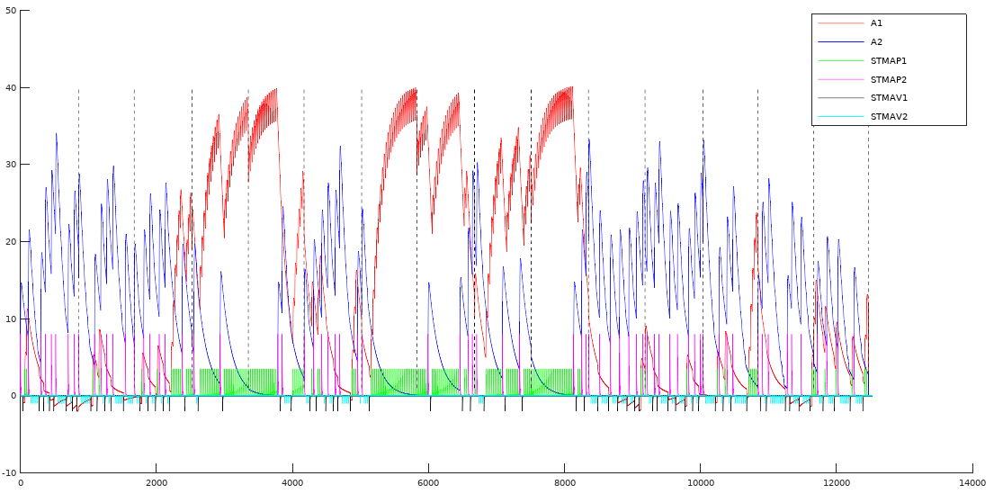
alphaAP = 0.5 ; gamma = 0.0067;
betaAP = 0.25 ; deltaAP = 0.5 ;
alphaAV = 0.25 ; deltaAV = 0.125 ;
betaAV = 0.25 ; deltaAV2 = 0.25 ;
saving = 0,8 ;

Slide 17
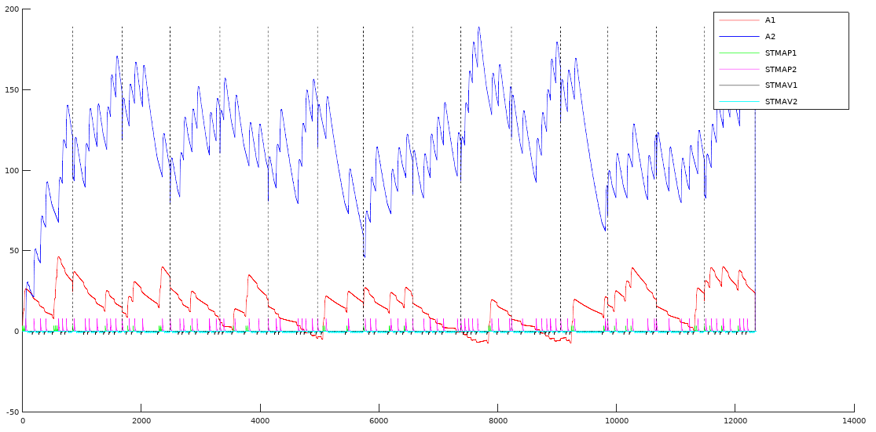
alphaAP = 0.5 ; gamma = 0.00134;
betaAP = 0.125 ; deltaAP = 0.5 ;
alphaAV = 0.25 ; deltaAV = 0.125 ;
betaAV = 0.125 ; deltaAV2 = 0.25 ;
saving = 0,8 ;

Slide 18
Adaptación para los calendario de refuerzo (FR, FI, VR, VI)
Elecion palanca 1 o palanca 2 → Elecion palanquear o no palanquear
FR = tasa fija, si la rata palanquea x veces, hay un refuerzo
FI = intervalo fijo, cada x segundos, hay un refuerzo cuando la rata palanquea
VR = tasa variable, si la rata palanquea x veces en media, puede ser más o menos, hay un refuerzo
VI = intervalo variable, cada x segundos en media, puede ser más o menos, hay un refuerzo cuando la rata palanquea
Los graficos que nos interesan son :
Respuestas/segundos en función de la tasa o del intervalo
Respuestas/segundos en función del refuerzo/horas
Respustas acumulado en función del tiempo

Slide 19
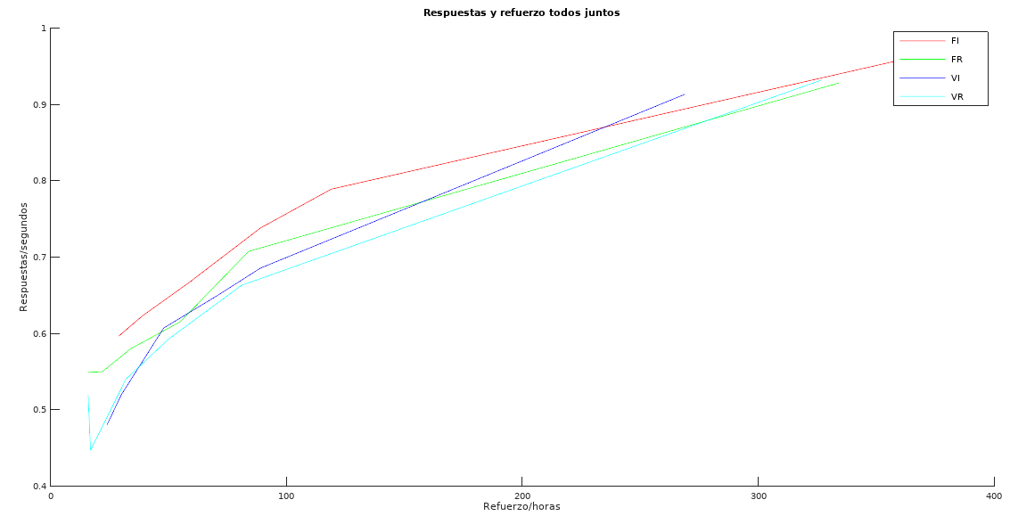

Slide 20
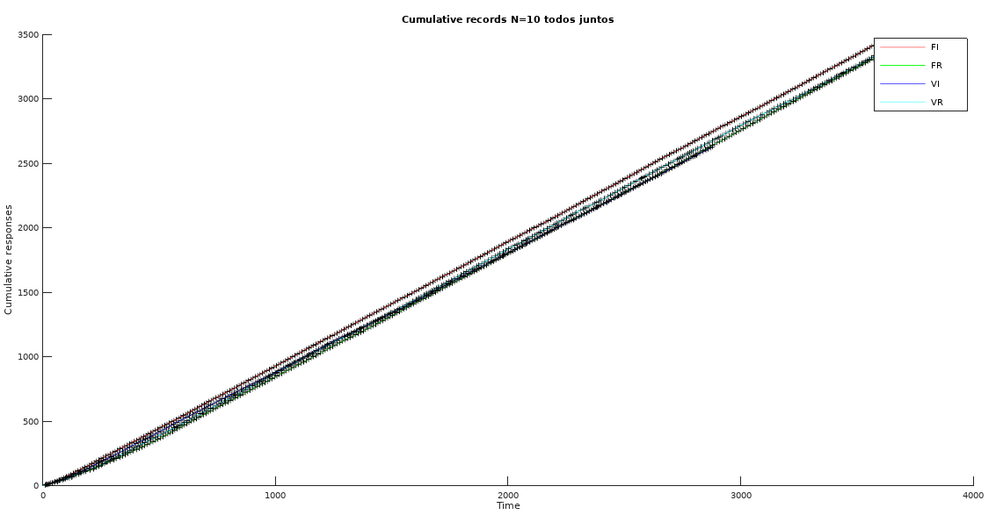

Slide 21
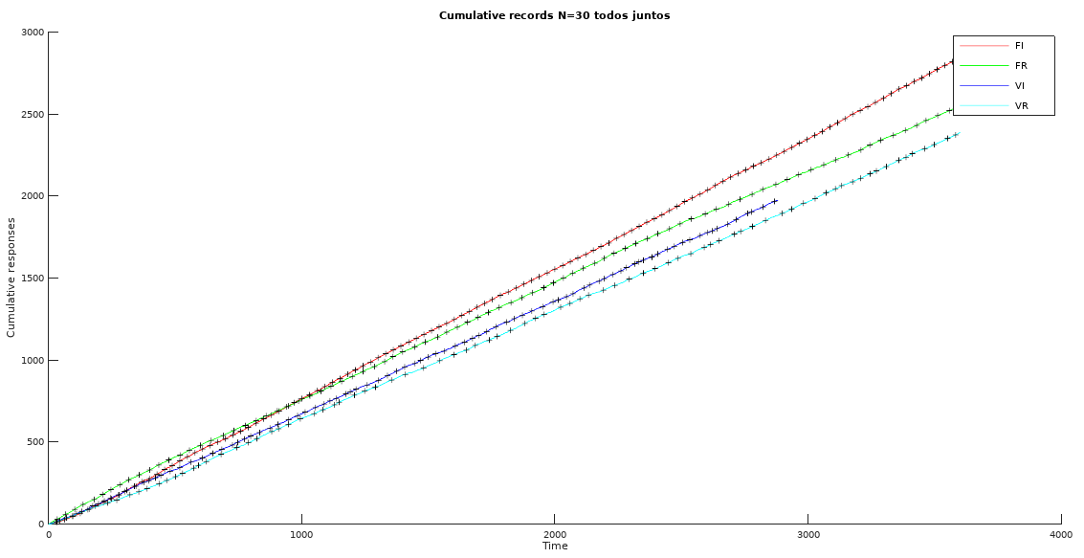

Slide 22
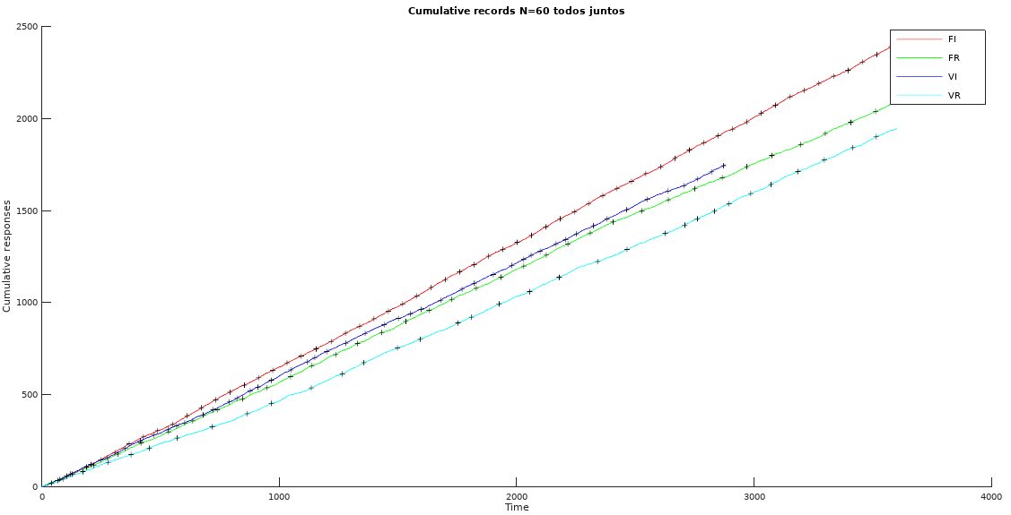

Slide 23
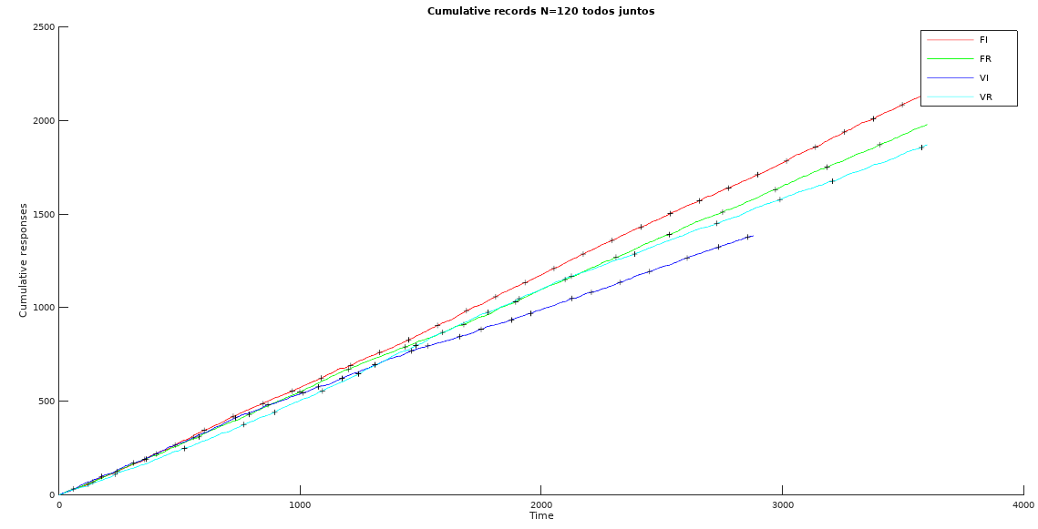

Slide 24
Nuevo calculo de los refuerzos
Se ajusto la apreciacion de las cantidades de refuerzo :
function rf = feel(pellets)
rf=0;
if (nargin~=0)
rf=(12.8*(1-exp(-.25.* pellets.^(2))))+(12.8*(1-exp(-.5.* pellets)));
else
error ("Faltan parametros");
endif
endfunction
→ feel(2) ~ 2*feel(1)

Slide 25
Refuerzo en una vez
No se necesita el vector x más
STM(n) = (1-beta)*STM(n-1) + alpha*Rf

